Slide 1
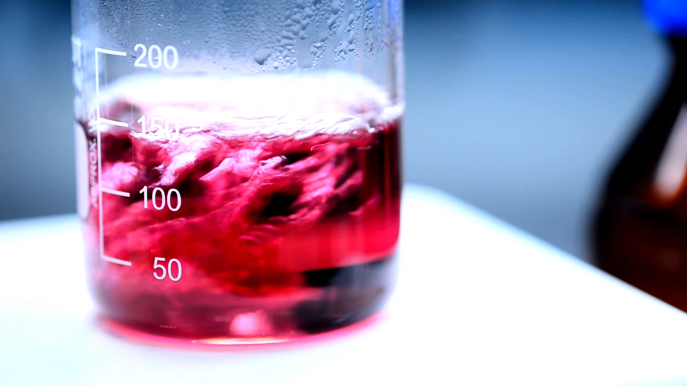
Formazione: Introduction to the danger zone
Notes:
Welcome to our presentation on laboratory style templates. Our aim is to provide you with an insight into the templates that can be used to create engaging and professional-looking presentations.

Slide 2
Overview
Printer SLA
UV curing
Printer FDM
Soldering
Traforo
Oscilloscopio
Materiali

Slide 3
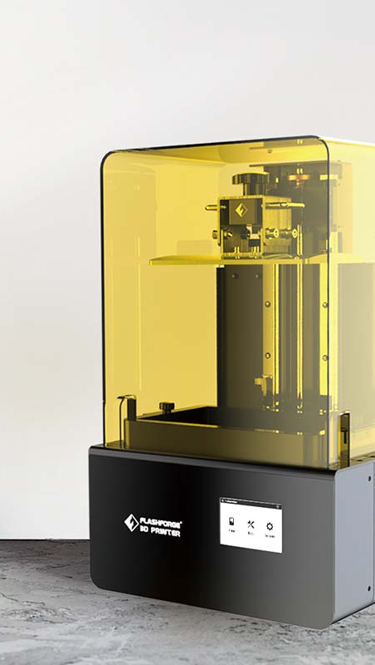
Stampante a Resina (SLA Printer)
La stampante a resina utilizza una tecnologia di stampa 3D ad alta precisione e risoluzione.
La resina viene polimerizzata tramite l'utilizzo di una luce UV, strato dopo strato, fino a creare una forma solida. (Stereolithography)
La stampante a resina è in grado di creare oggetti con dettagli molto precisi, adatti a prototipazione, modellismo e creazione di gioielli. (0.05mm)
Notes:
Esempio dei risultati: https://www.flashforge.com/product-detail/flashforge-foto-89s-lcd-3d-printer

Slide 4
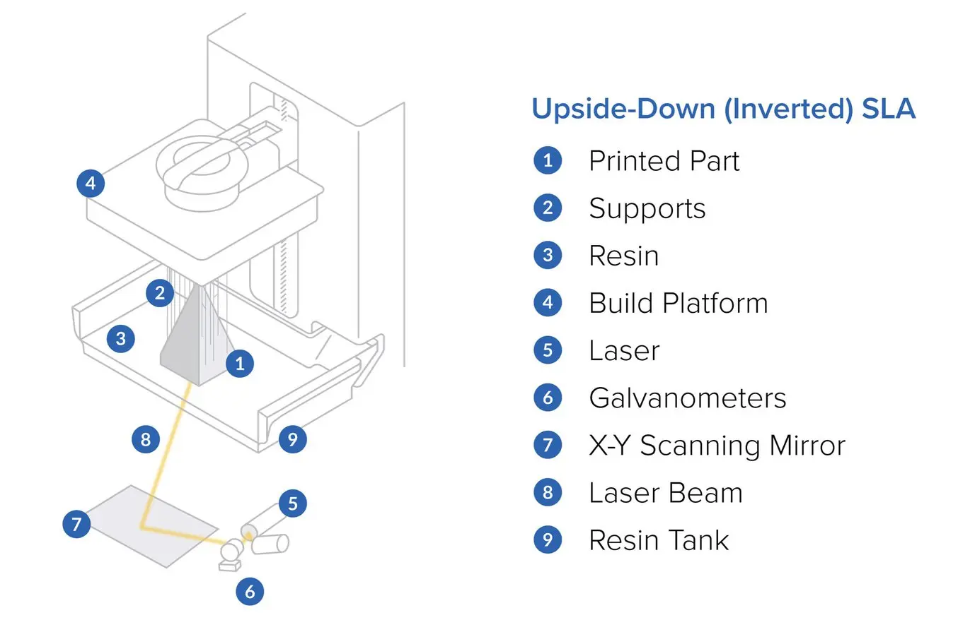
Componenti della Stampante SLA
Serbatoio di resina
Build Plate
LCD Screen
Schermatura raggi UV

Slide 5
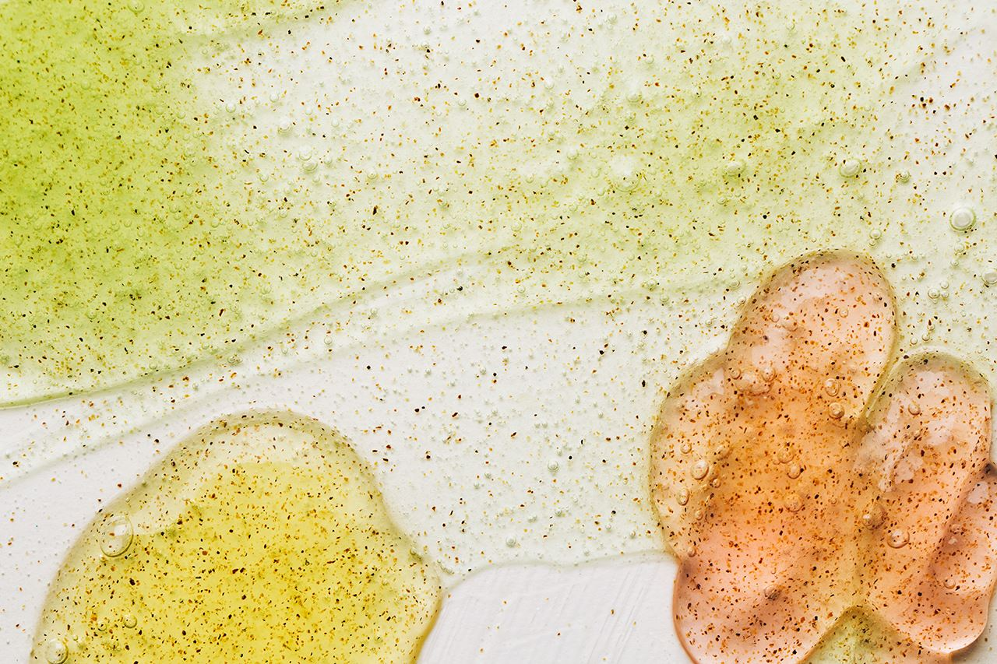
Pericoli della stampante a resina
La resina può essere tossica se ingerita o inalata
La luce UV utilizzata può danneggiare gli occhi e la pelle
La stampante a resina richiede una corretta ventilazione per evitare la diffusione di vapori tossici

Slide 6
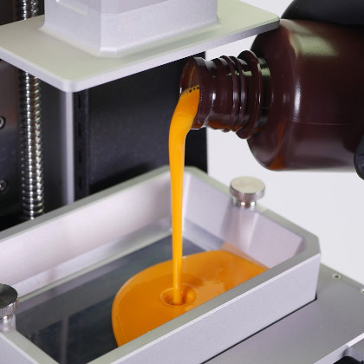
Pericoli della resina
Irritante per occhi e pelle, tossica se ingerita, fumi tossici.
MAI Food-Safe.
In caso di contatto: usare un solvente e stare lontani dal sole.
Environmental hazard.
Notes:
https://all3dp.com/2/sla-3d-printing-is-3d-printer-resin-toxic/
https://www.youtube.com/watch?v=BcNjU9M36Mo
https://ameralabs.com/blog/uncover-resin-safety-myths-3d-printing/#h-8-nbsp-post-cured-resin-parts-are-safe-for-long-term-skin-contact

Slide 7
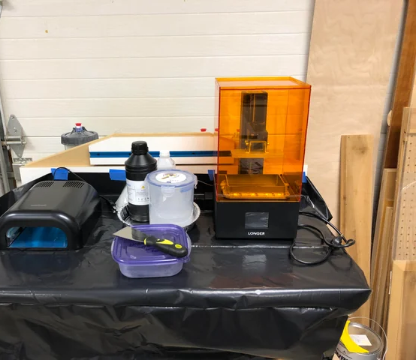
ambiente per la stampa a resina
Ambiente ben ventilato.
Spazio dedicato e stabile (14kg).
Piano di lavoro pulito (possibilmente su un telo di plastica).
DPI e prodotti per la pulizia disponibili.
Protetta dai raggi UV (tende o pannelli).
Resina in un luogo fresco, asciutto e lontano da fonti di calore e scintilla.

Slide 8
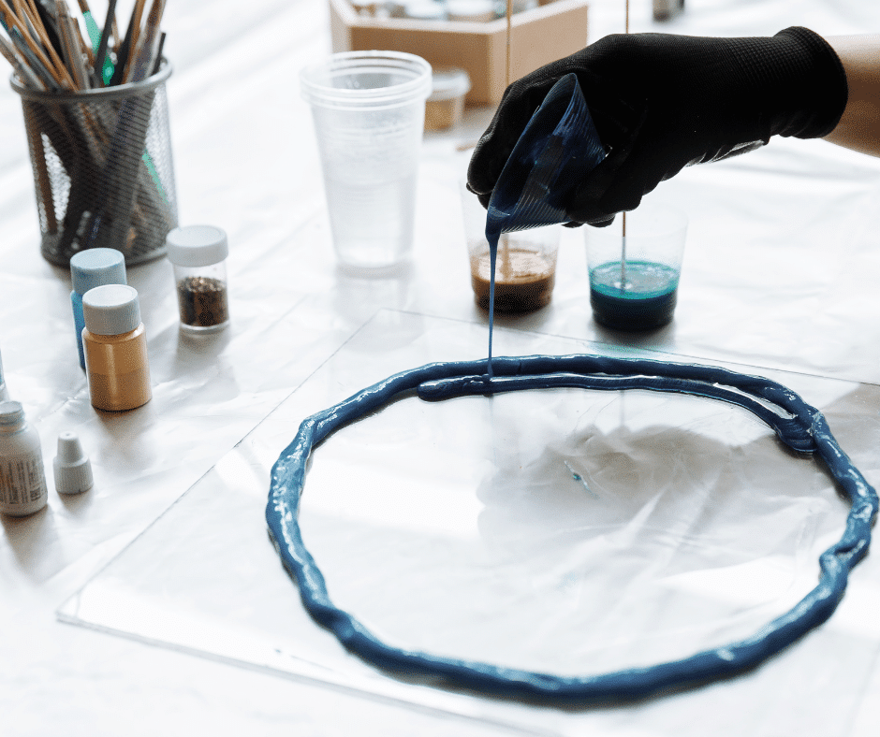

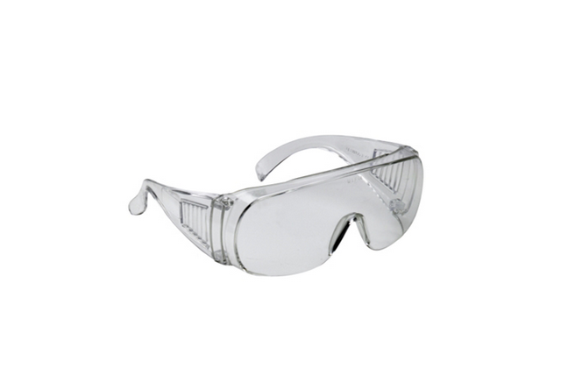
DPI (PPE)
Guanti: nitrile o neoprene (no latex)
Occhiali protettivi: contro schizzi di resina e raggi UV
Maschera protettiva
Camice
Notes:
https://www.reddit.com/r/3Dprinting/comments/csd1uc/bought_an_sla_printer_use_ppe/
https://www.google.com/search?client=firefox-b-d&sca_esv=0fe37503bf42aa9a&q=nitrile+gloves&uds=AMwkrPvswS92c7VMQrYYRTqoTsMwcHDMRBiYnQDzYyafjFB-VVbq2JOZXipkpglJNmNTlbEZ4SKk90jmyJ6Z2exMuuRDw3VkQ1z_tjflipgpsRUIP36LmtHl6xNtljdZfbPTziTs-cw8o-6FhIyWB3V-p63HhMaPILT5L7yknVY4J4AgDUz_9-ty3v2DdQzjsaqxzZf47AfIdr9gWfzdMvAYhTjgWAtg_zSuC7F01BhKa_uLToK9h8hYWdGQXQW4oGqBFsmov2PP&udm=2&prmd=ivnbz&sa=X&ved=2ahUKEwj13qnwtLqFAxUQW0EAHSgoC-8QtKgLegQIEhAB&biw=1920&bih=919&dpr=1

Slide 9
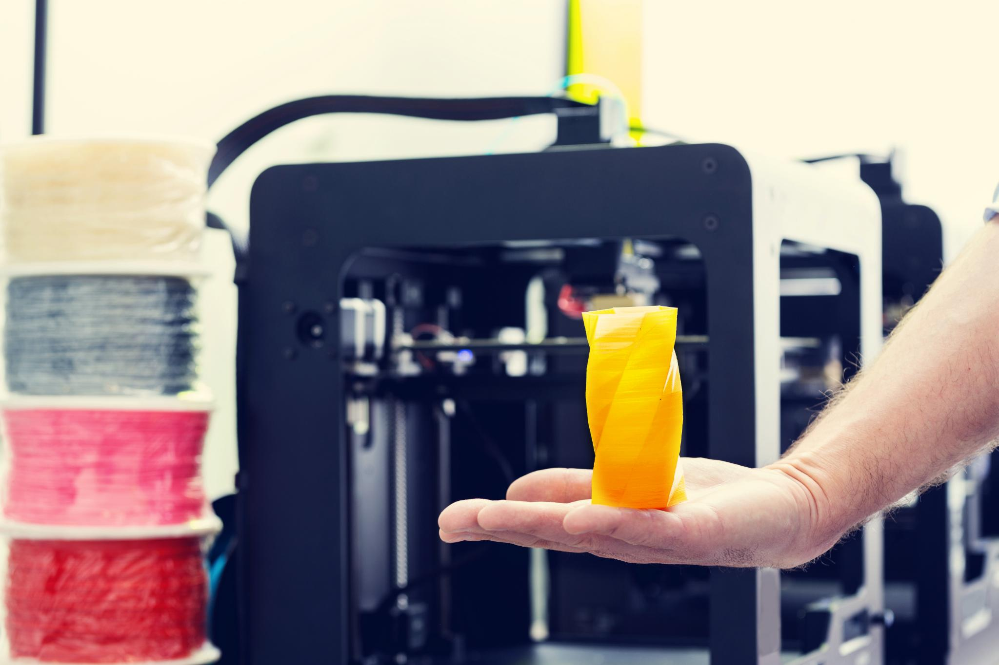
Best practice Pre-printing routine
Usa i DPI
Controlla che il piano di lavoro sia pulito
Controlla il livello della resina e viscosità
Accendi la stampante
Avvia la stampa e controlla regolarmente il progresso

Slide 10
Best Practice Post Stampa
Fai le cose con calma e usa i DPI.
Fai sgocciolare bene il build plate.
Rimuovi la stampa dal build plate e mettilo a bagno nel solvente.
Rimuovi l'eccesso di resina usando un bagno di solvente.
Rimuovi I supporti solo quando è stato pulito l’oggetto.
Indurisci l'oggetto stampato in una camera UV.
Pulisci il piano di lavoro.

Slide 11
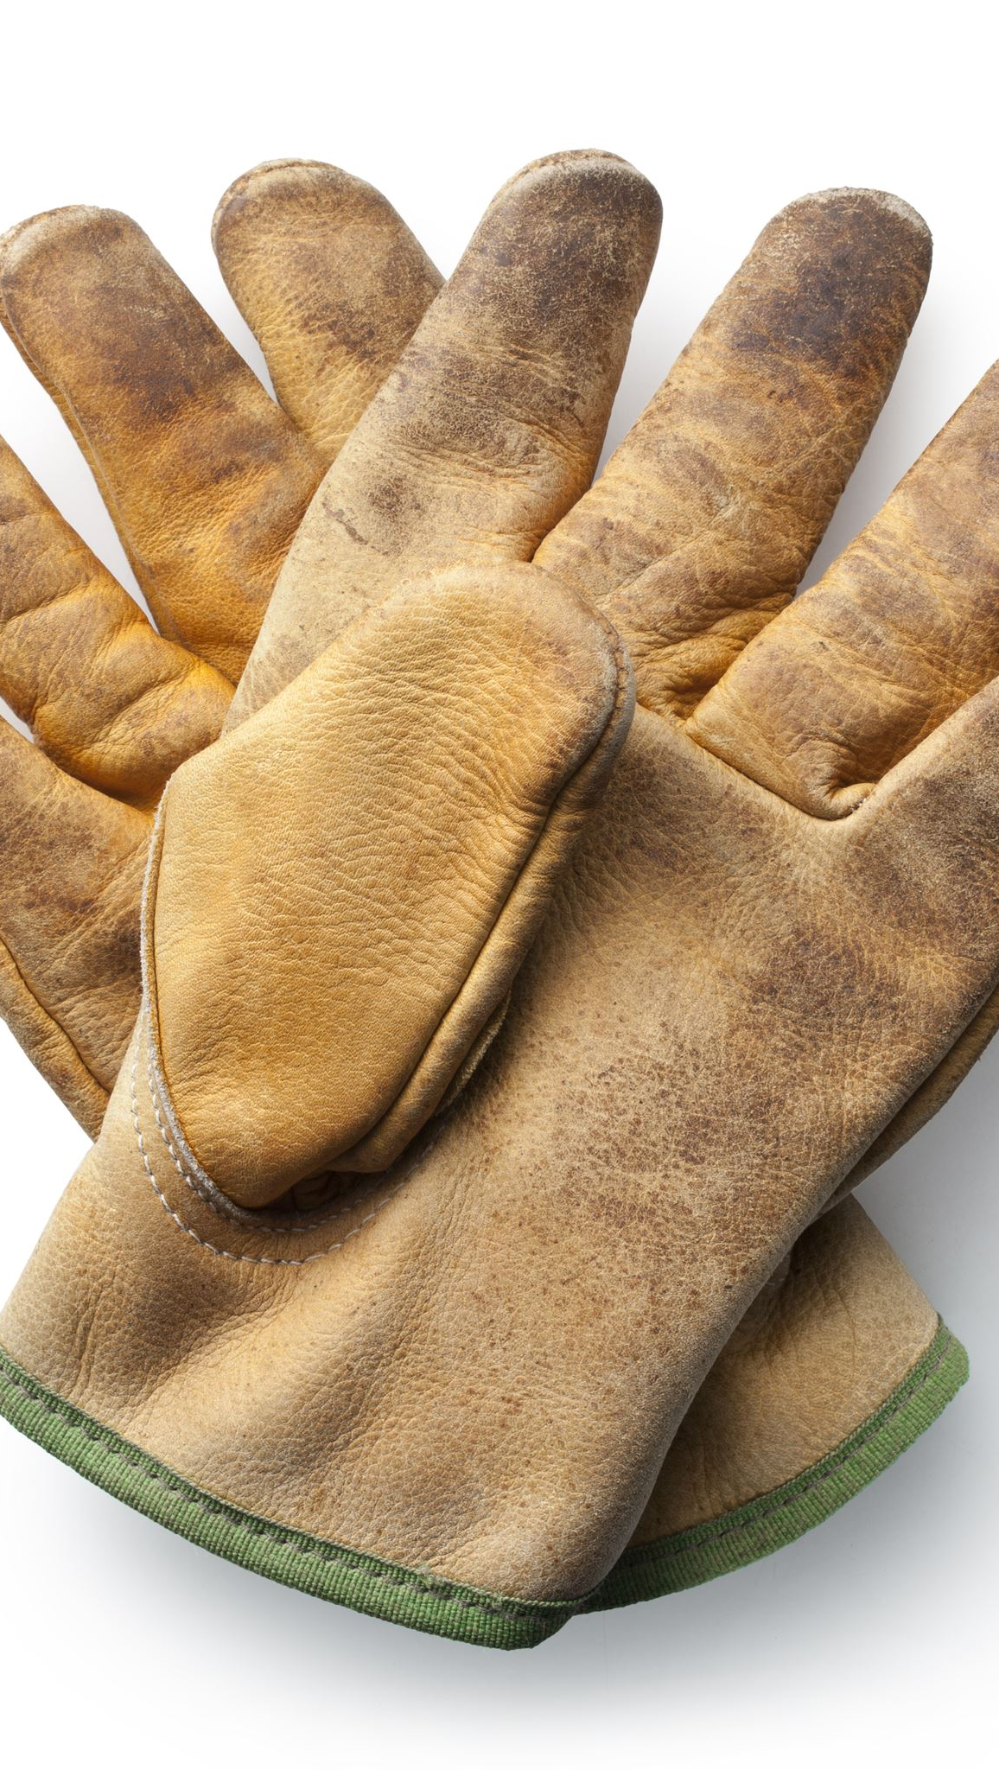
Pulire la resina
Alcol isopropilico (IPA) >90%
Alcol denaturato (methylated spirits)
Carta assorbente
Ethyl Acetate (EA) (Richiede DPI specifici!!!)
Acqua: SOLO SE la resina è water-washable

Slide 12


Slide 13
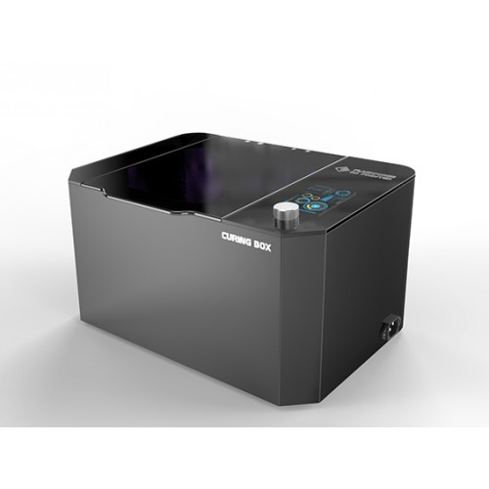
Uv CURINg
“Indurimento” della resina.
DPI: guanti + occhiali (400nm)
Tenere il coperto chiuso mentre è accesa.
In alternativa si può usare il sole.

Slide 14
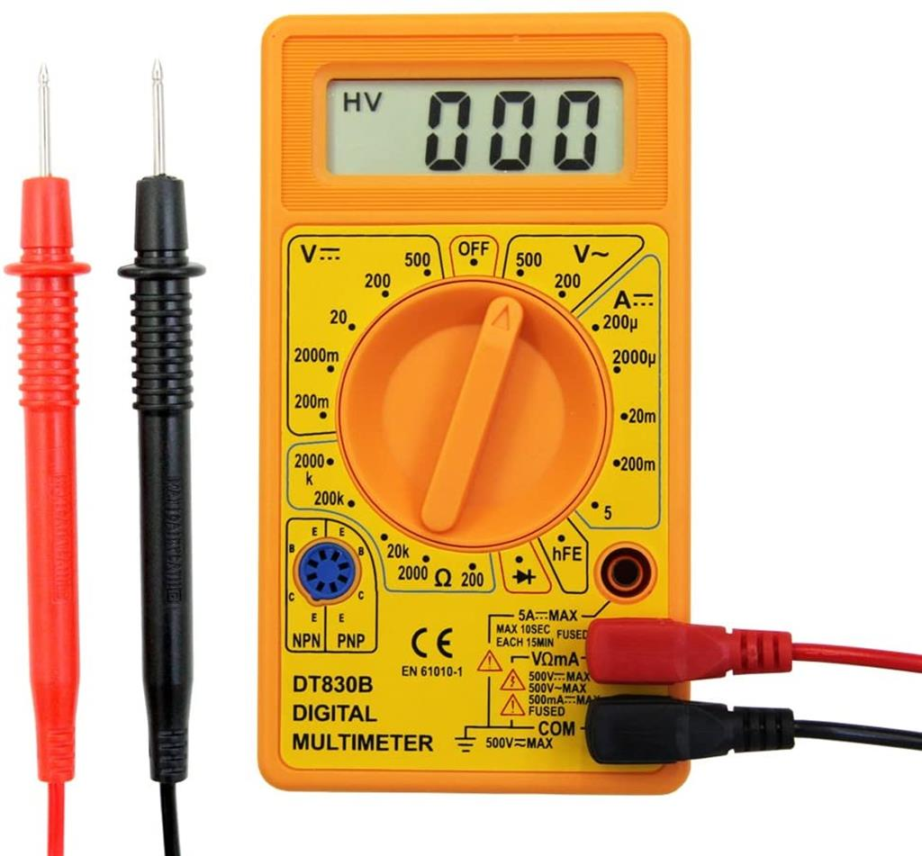
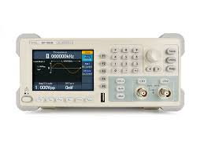
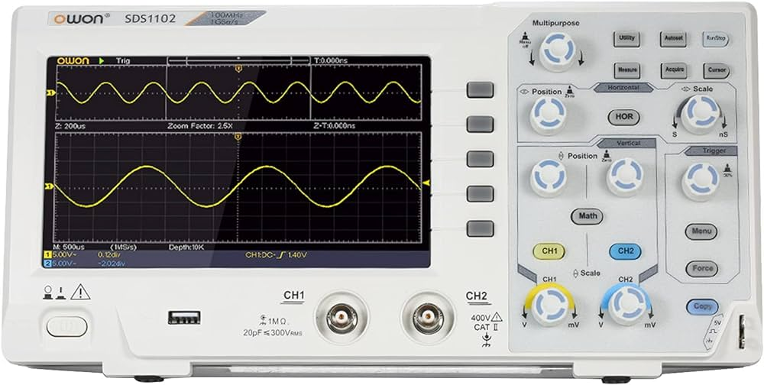
Ifixit kit + OSCILLOSCOPIO + wave generator
Pericoli dell’elettricità.
A cosa servono questi strumenti.
Cos’è l’elettricità e come leggere le etichette.
Su cosa lavorare e che strumenti usare.
Misure di sicurezza extra.
Notes:
https://www.ifixit.com/Tools
https://www.youtube.com/results?search_query=ifixit+teardown

Slide 15
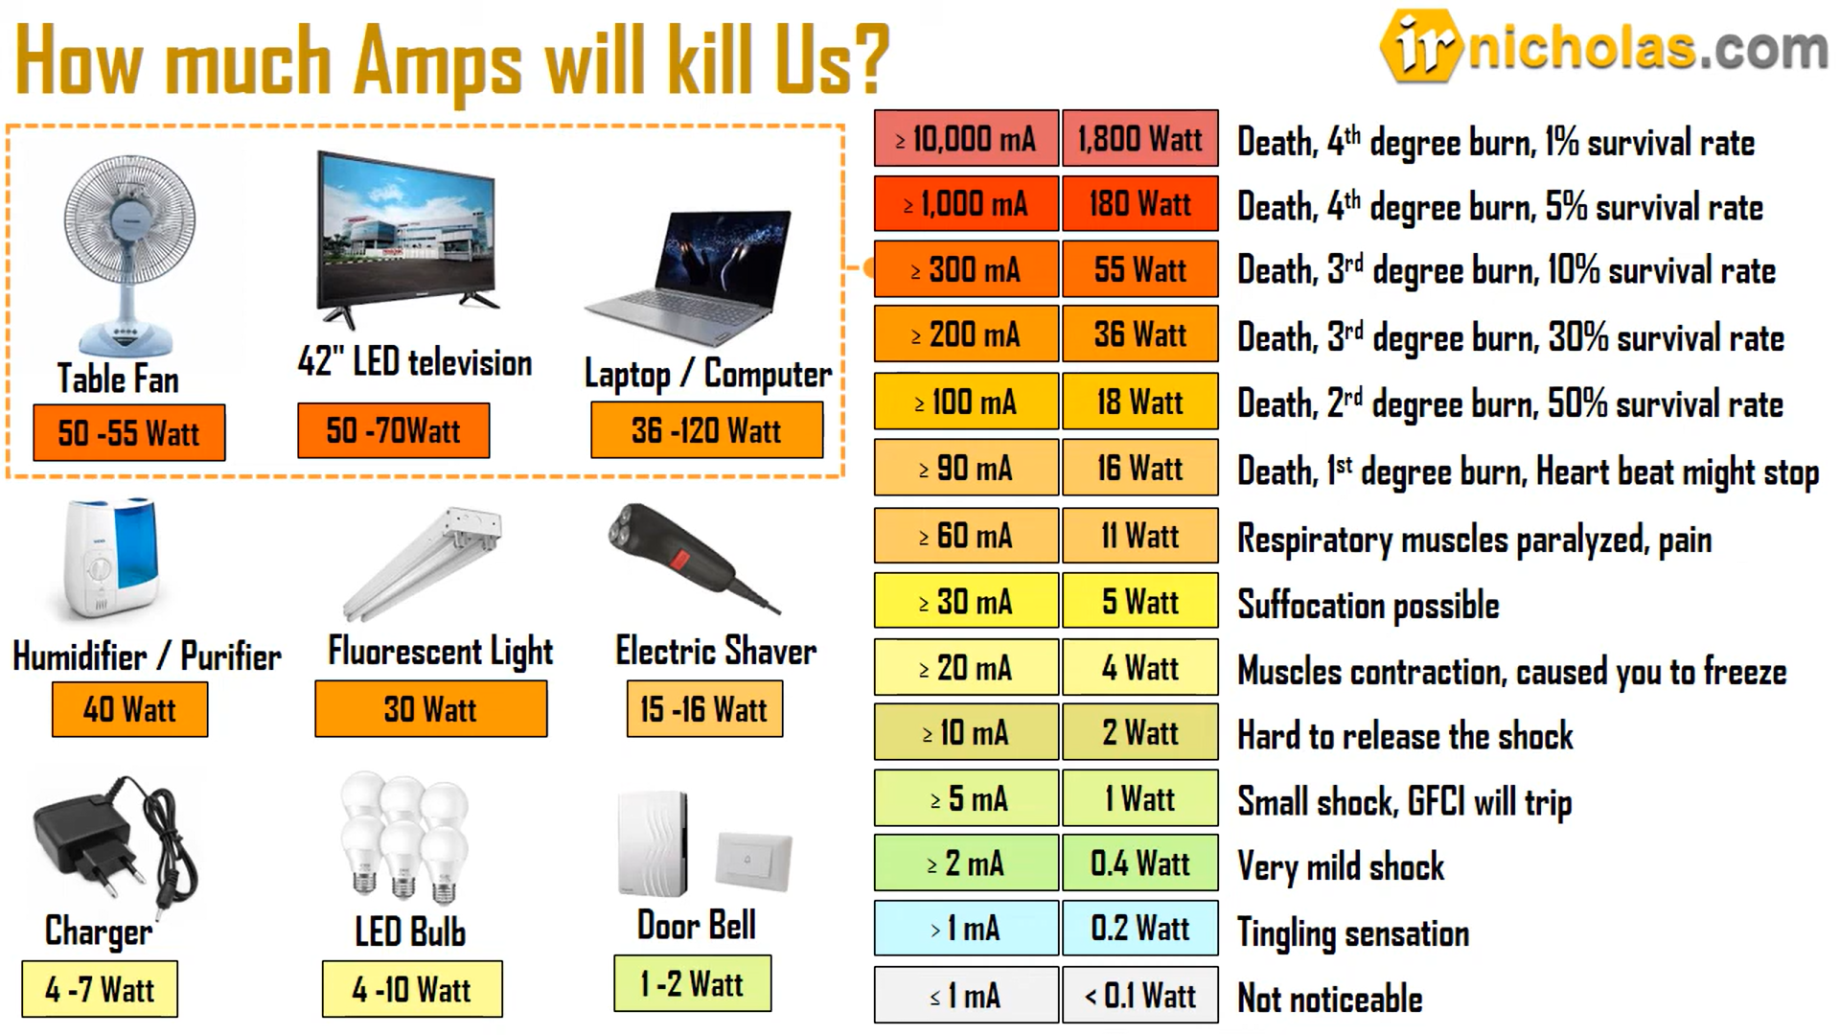
Effetti della corrente elettrica sul corpo umano
Fino a 100 mA (meglio fermarsi a 10 mA)
Fino a 50 V (meglio fermarsi a 9V)
Contrazione muscolare.
AC/DC

Slide 16
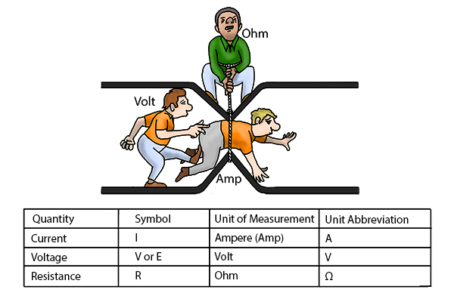
Voltaggio, amperaggio e wattaggio
Il voltaggio è la differenza di potenziale elettrico tra due punti che genera una corrente elettrica
L'amperaggio è la quantità di elettroni che attraversa un circuito in un secondo
Il wattaggio è la quantità di energia elettrica che viene convertita in altre forme di energia, come il calore o la luce
P = I x V
10 watt = 2 Ampere x 5 Volt
Notes:
https://www.rapidtables.com/calc/electric/watt-volt-amp-calculator.html
https://www.youtube.com/watch?v=G0yrCSD3FAM

Slide 17
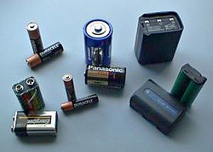
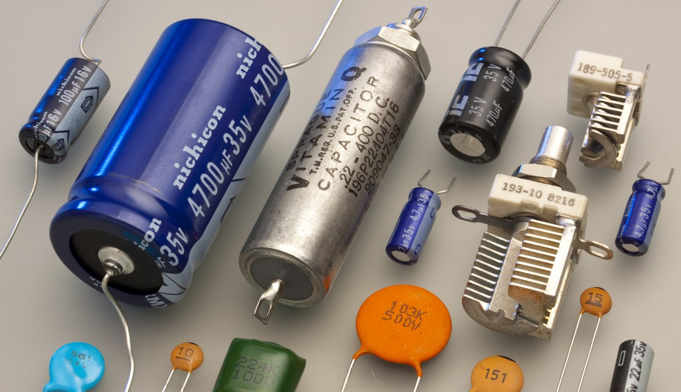
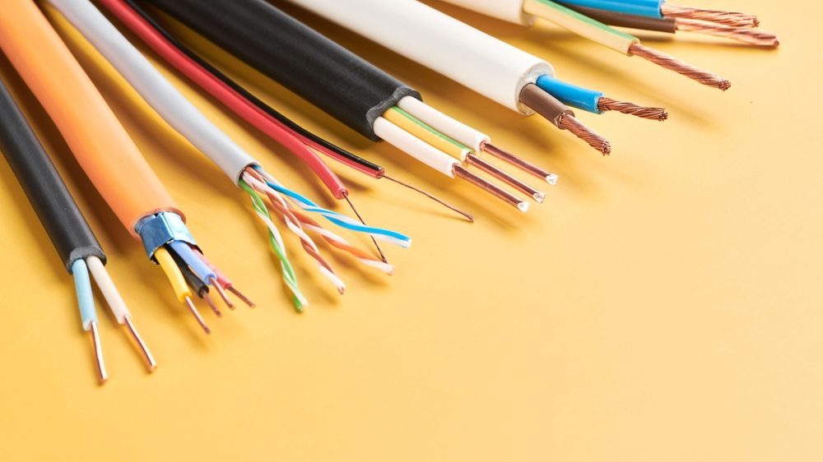
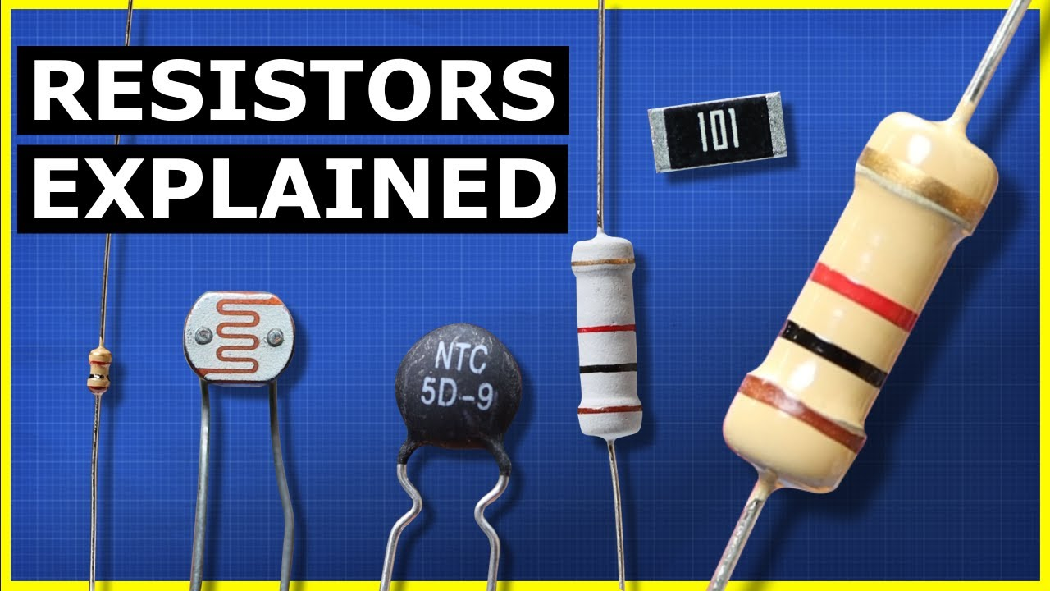
Componenti Elettronici comuni
Condensatore (capacitor)
Batteria (battery)
Resistore (resistor)
Cavi
Notes:
https://www.youtube.com/watch?v=dje7uhyW23o
https://www.youtube.com/shorts/tKSza9Luxps

Slide 18
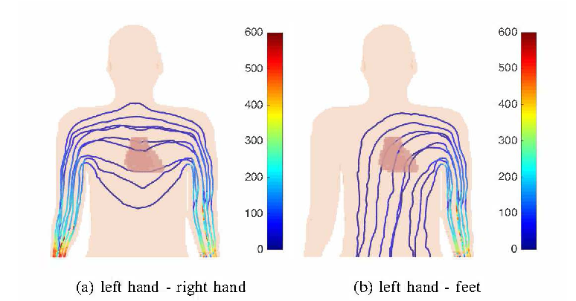
Il percorso dell'elettricità
L'elettricità fluisce nel percorso di minore resistenza.
Se c’è un rischio non creare un percorso per l’elettricità attraverso il torso.
Notes:
Misura la resistenza del corpo
https://www.youtube.com/watch?v=BGD-oSwJv3E

Slide 19
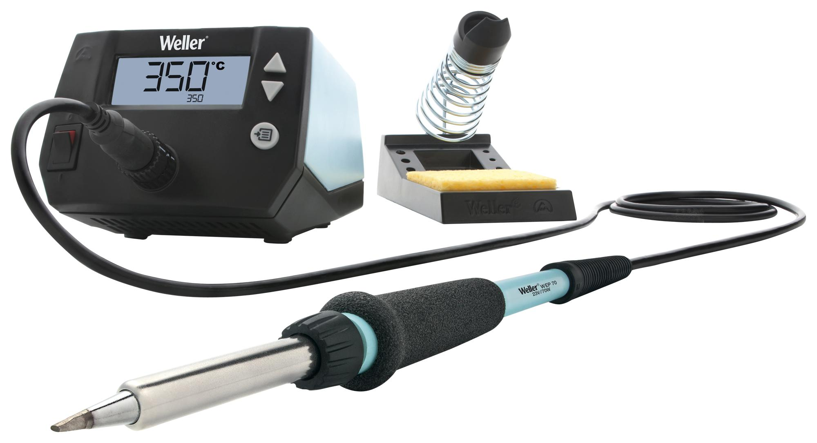
Brasatura (soldering)
Alte temperature
Materiali di saldatura
Notes:
https://www.youtube.com/shorts/tKSza9Luxps
https://www.youtube.com/watch?v=MrnCDKB1hE0

Slide 20
Gestione del saldatore
Come maneggiare il saldatore
Accensione e spegnimento
Come funziona la stazione saldante

Slide 21
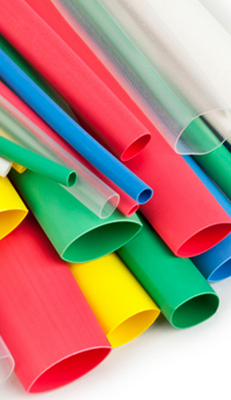
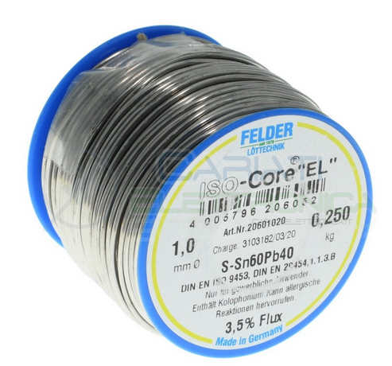
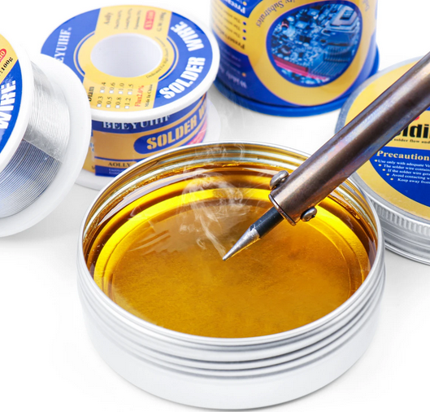
Materiali di saldatura
Filo saldante (soldering wire)
Flussante (flux, soldering paste)
Corretto isolamento dei componenti

Slide 22
Traforo oscillante
https://www.youtube.com/watch?v=qe5BSZ_gL7s
Notes:
https://www.youtube.com/watch?v=qe5BSZ_gL7s

Slide 23
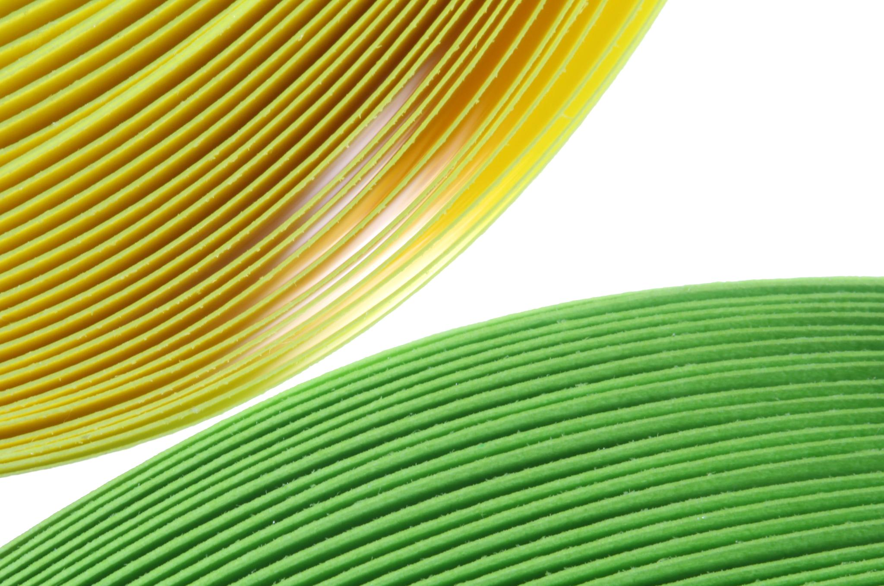
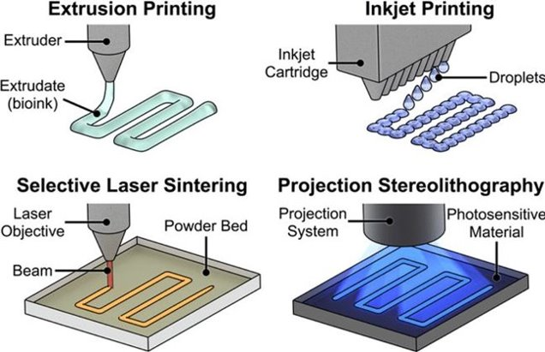
Stampa 3D FDM
Formano strati depositando linee di plastica fusa.
Riscalda
Le stampanti 3D FDM possono essere utilizzate per svariati scopi, dalle prototipazioni alla creazione di parti di ricambio
Notes:
Le stampanti 3D FDM utilizzano un filamento termoplastico che viene fuso e depositato strato dopo strato per creare oggetti tridimensionali. Questo processo rende le stampanti 3D FDM meno costose e più accessibili rispetto ad altre tecnologie di stampa 3D. Inoltre, le stampanti 3D FDM sono in grado di creare oggetti con dettagli piuttosto precisi, rendendo questa tecnologia adatta per la prototipazione rapida e la creazione di parti di ricambio.

Slide 24
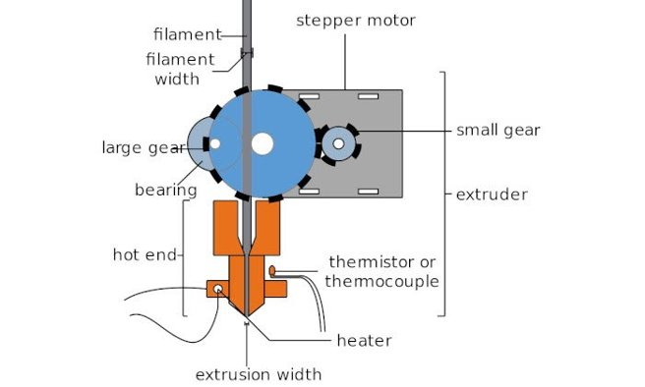
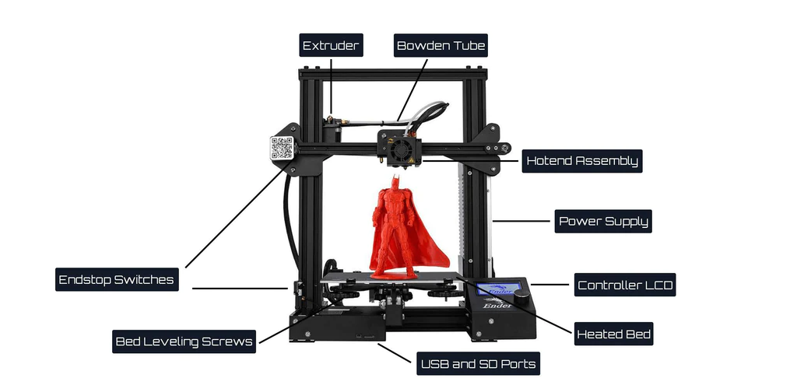
Stampante fdm
Notes:
https://www.simplify3d.com/resources/print-quality-troubleshooting/
http://www.mindworks.shoutwiki.com/wiki/3D_Printing

Slide 25
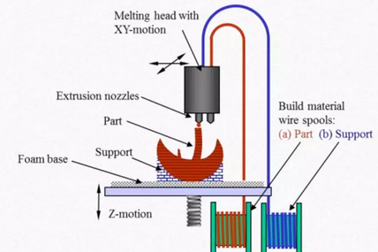
Safety fdm printing
La temperature di estrusione del materiale >180 ° <280°
Il piatto, o letto è riscaldato.
Le emission nella stampa di ABS sono particolarmente tossiche.
Le emissioni nella stampa PLA non sembrano essere tossiche.
Pericoli meccanici
Pericoli elettrici
Notes:
https://hackaday.com/2016/02/01/3d-printing-fumes-new-science/

